Slide 1



HÌNH BÌNH HÀNH (tiết 1)
PHÒNG GD&ĐT………..
TRƯỜNG THCS ………….……
Bài 4
Giáo viên: Nguyễn Thị Huyền

Slide 2
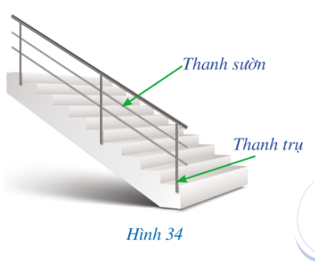
HOẠT ĐỘNG MỞ ĐẦU
Trong thiết kế tay vịn cầu thang (Hình 34) người ta thường để các cặp thanh sườn song song với nhau, các cặp thanh trụ song song với nhau. Cặp thanh sườn và cặp thanh trụ tạo thành hình gì?
Notes:
- GV chiếu Slide về thiết kế tay vịn cầu thang và dẫn dắt, đặt vấn đề: Trong thiết kế tay vịn cầu thang (Hình 34) người ta thường để các cặp thanh sườn song song với nhau, các cặp thanh trụ song song với nhau.
- GV đặt câu hỏi: cặp thanh sườn và cặp thanh trụ tạo thành hình gì ?

Slide 3

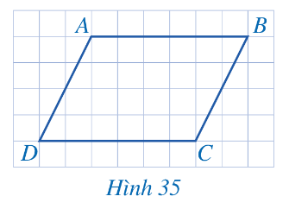
Bài 4: HÌNH BÌNH HÀNH
I. Định nghĩa
Cho biết các cặp cạnh đối và , và của tứ giác ở Hình 35 có song song với nhau không?
Giải
Tứ giác có các cặp cạnh đối và , và song song với nhau.
HOẠT ĐỘNG HÌNH THÀNH KIẾN THỨC
Notes:
GV hướng dẫn, cho HS quan sát Hình 35 yêu cầu HS thực hiện HĐ1 theo nhóm đôi để trả lời câu hỏi theo yêu cầu.
HS quan sát hình 35 và đưa ra dự đoán về tính song song của các cặp cạnh đối.

Slide 4

Bài 4: HÌNH BÌNH HÀNH
1. Định nghĩa
Hình bình hành là tứ giác có hai cặp cạnh đối song song
HOẠT ĐỘNG HÌNH THÀNH KIẾN THỨC
Notes:
GV giới thiệu định nghĩa hình bình hành.
→ HS ghi nhớ định nghĩa hình bình hành.

Slide 5
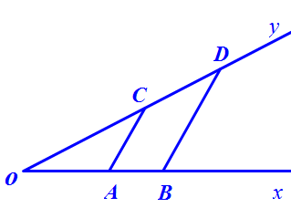
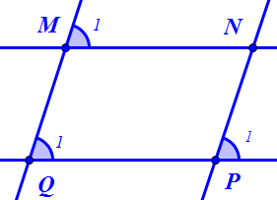
Ví dụ 1: Ở Hình 36 tứ giác nào là hình bình hành? Vì sao?
a)
Hình 36
b)
HOẠT ĐỘNG HÌNH THÀNH KIẾN THỨC
a) Tứ giác là hình bình hành
b) Tứ giác không phải là hình bình hành
Notes:
GV chiếu hình 36 cho HS quan sát, yêu cầu HS trao đổi cặp đôi và trả lời câu hỏi.

Slide 6

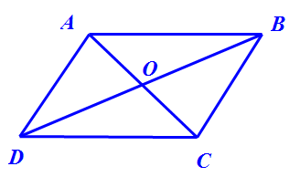
II. TÍNH CHẤT
Cho hình bình hành
a) Hai tam giác và có bằng nhau hay không? Từ đó, hãy so sánh các cặp đoạn thẳng: và ; và
b) So sánh các cặp góc: và ;
và
HOẠT ĐỘNG HÌNH THÀNH KIẾN THỨC
c) Hai tam giác và có bằng nhau hay không? Từ đó, hãy so sánh các cặp đoạn thẳng: và ; và
Notes:
- GV chiếu Hình 37 yêu cầu HS thực hiện HĐ2 theo 4 nhóm :
+ Nhóm 1,2 làm câu a, b.
+ Nhóm 3,4 làm câu c.

Slide 7







II. TÍNH CHẤT
Bài tập nhóm
a) Nhóm 1: câu a, b
c) Nhóm 3: câu a,b
HOẠT ĐỘNG HÌNH THÀNH KIẾN THỨC
b) Nhóm 2: câu c
d) Nhóm 4: câu c

Slide 8
II. TÍNH CHẤT
Cho hình bình hành
a) Hai tam giác và có bằng nhau hay không? Từ đó, hãy so sánh các cặp đoạn thẳng: và ; và
Giải
a) Xét và có:
(2 góc so le trong)
HOẠT ĐỘNG HÌNH THÀNH KIẾN THỨC
là cạnh chung
(2 góc so le trong)
Do đó
(g.c.g)
(2 cạnh tương tứng)
Notes:
- GV chiếu Hình 37 yêu cầu HS thực hiện HĐ2 theo 4 nhóm :
+ Nhóm 1,2 làm câu a, b.
+ Nhóm 3,4 làm câu c.

Slide 9
II. TÍNH CHẤT
Cho hình bình hành
b) So sánh các cặp góc: và ;
và
Giải
b) Vì
(chứng minh câu a)
Nên
(hai góc tương ứng)
HOẠT ĐỘNG HÌNH THÀNH KIẾN THỨC
Vì
nên
(Hai góc trong cùng phía bù nhau)
Mà
nên
Notes:
- GV chiếu Hình 37 yêu cầu HS thực hiện HĐ2 theo 4 nhóm :
+ Nhóm 1,2 làm câu a, b.
+ Nhóm 3,4 làm câu c.

Slide 10
II. TÍNH CHẤT
Cho hình bình hành
c) Hai tam giác và có bằng nhau hay không? Từ đó, hãy so sánh các cặp đoạn thẳng: và ; và
Giải
Xét
và
có:
HOẠT ĐỘNG HÌNH THÀNH KIẾN THỨC
(hai góc so le trong)
(hai góc so le trong)
Do đó
(g.c.g)
Suy ra
(hai cạnh tương ứng)
Notes:
- GV chiếu Hình 37 yêu cầu HS thực hiện HĐ2 theo 4 nhóm :
+ Nhóm 1,2 làm câu a, b.
+ Nhóm 3,4 làm câu c.

Slide 11

Vậy hình bình hành có tính chất gì?
HOẠT ĐỘNG HÌNH THÀNH KIẾN THỨC
Notes:
GV tổng quát, nhận xét quá trình hoạt động của các HS, HS rút ra các tính chất của hình bình hành.

Slide 12

Trong một hình bình hành:
a) Các cạnh đối bằng nhau
HOẠT ĐỘNG HÌNH THÀNH KIẾN THỨC
b) Các góc đối bằng nhau
c) Hai đường chéo cắt nhau tại trung điểm của mỗi đường
Notes:
GV tổng quát, nhận xét quá trình hoạt động của các HS
HS rút ra các tính chất của hình bình hành.

Slide 13
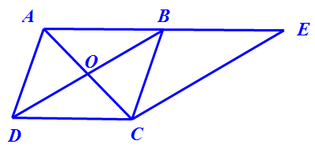
Ví dụ 2:
Cho hình bình hành
và
cắt
tại
. Chứng minh:
Giải
Do là hình bình hành nên
HOẠT ĐỘNG LUYỆN TẬP
Do là hình bình hành nên
a) Từ và , suy ra (vì cùng bằng )
b) Từ và , suy ra
Notes:
- GV chiếu đề bài Ví dụ 2 trên màn hình, yêu cầu HS suy nghĩ tìm cách chứng minh

Slide 14
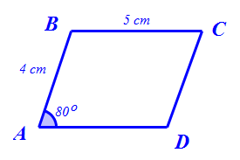
Luyện tập 1 (sgk – tr 106)
Cho hình bình hành có
Tính số đo mỗi góc và độ dài các cạnh còn lại của hình bình hành
Giải
Vì tứ giác là hình bình hành nên
HOẠT ĐỘNG LUYỆN TẬP
Notes:
- GV chiếu đề bài luyện tập 1 lên màn hình, 1 HS lên bảng vẽ hình, HS dưới lớp vẽ vào vở.
- GV yêu cầu HS hoạt động nhóm 2 thực hiện Luyện tập 1:

Slide 15

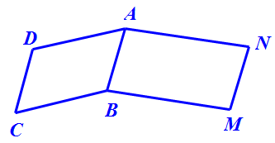
Bài 3 (sgk – tr 108)
a) Vì tứ giác là hình bình hành nên (t/c hình bình hành) (1)
Vì tứ giác là hình bình hành nên (t/c hình bình hành) (2)
Từ (1) và (2) (cùng bằng )
b) Vì tứ giác là hình bình hành nên (1)
HOẠT ĐỘNG VẬN DỤNG
Vì tứ giác là hình bình hành nên (2)
Mà
Notes:
- GV chiếu đề bài và hình vẽ bài tập 3 lên màn chiếu yêu cầu học sinh thực hiện

Slide 16
HƯỚNG DẪN TỰ HỌC Ở NHÀ
- Xem lại định nghĩa, tính chất hình bình hành
- Làm bài tập 1 sgk, sách bài tập

Slide 17
Remember… Safety First!
Thank you!

